Slide 1

第三章 多维随机变量及其分布
3.1 多维随机变量(X₁, X₂,…, X_{n})
3.2 条件分布
3.3 随机变量的独立性
3.4 多维随机变量函数的分布
  注：此章是第二章维数的提升，注意联系。

Slide 2
3.1 多维随机变量
一 多维R.V.
1. 多维R.V.定义
3.二维R.V.的分布函数的性质
2.二维R.V.的分布函数及边缘分布的概念
二 二维D.R.V.
1.二维D.R.V.及分布列定义
2. 分布列性质
三 二维C.R.V.
1.二维C.R.V.及密度函数定义
2. 密度函数性质
3.常见二维C.R.V.(均匀分布，正态分布)
四 边缘分布的计算

Slide 3
3.1 多维随机变量
  一 多维随机变量
  1.定义
(Ω,F)为可测空间。 X1, X2,…, Xn为R.V.，
若对任意实数x₁, x₂ ,…, x_{n}, {X1 ≤x₁,…, Xn ≤x_{n}}∈F, 则称(X1, X2,…, Xn)为n维随机变量(向量)。
  注
若F为最大σ域，X₁, X₂,…, X_{n}为Ω 上的R.V.，
则有序组(X₁, X₂,…, X_{n}) 为n维随机变量。
Notes:
引入随机变量后事件就可表示成随机变量的取值情况

Slide 4




2 二维R.V.的分布函数及边缘分布
  设有R.V.(X, Y).
  称
F(x, y) =
{X≤x, Y ≤y}
P( X≤x, Y ≤y )
  , x, y∈R
  P
  为R.V.(X, Y) 的(联合)分布函数。
  称X(Y )的
  分布函数F_{X}(x)(F_{Y}(y))为(X, Y) 关于X(Y )的
  边缘分布函数。
  y
  (x,y)
  注1
  注2
  x

Slide 5




3 分布函数的性质
  （1）F(x, y)关于x或y单调不减性；
  （2）有界性：
0≤F(x, y)≤1，且
  （3）关于x或y右连续性；
（4）对x₁≤x₂，y₁≤y₂，有
y₂
y₁
x₁
x₂
注：上述性质也是鉴别一个二元实函数是否是某个二维R.V.的分布函数的充分条件.

Slide 6
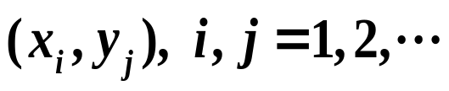
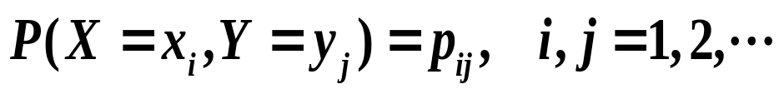

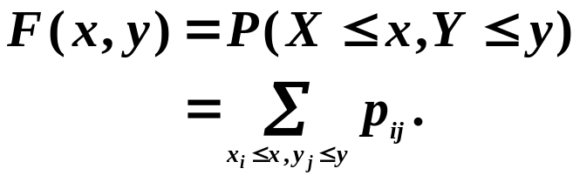


二 二维离散型随机变量
  1.定义 若二维R.V.(X,Y)只取有限对或可数对实数值，则称(X,Y)是二维离散型随机变量。
  设 (X, Y) 所有可能取值为
  称
为(X,Y)的联合概率分布或分布列。
Y
…
…
注1 分布列的表格形式：
y₁
y₂
y_{j}
X
p₁₁
p₁₂
…
…
p_{1j}
注2
…
…
p₂₁
p₂₂
p_{2j}
…
…
…
…
p_{i1}
p_{i2}
…
…
p_{ij}
…
…
…
…

Slide 7
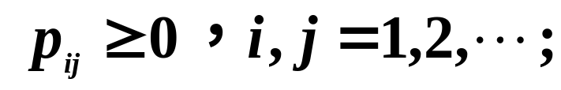
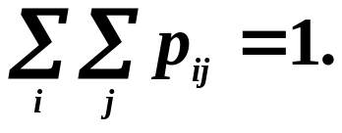
2 分布列的性质
  （1）非负性：
  （2）规范性：

Slide 8
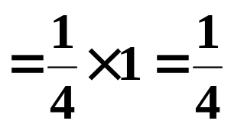
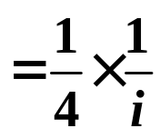






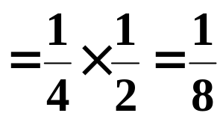







例 设X等可能地在1,2,3,4中取值，另一整数Y 等可能地在1~X中取值，求(X, Y)的联合分布列。
解

Slide 9
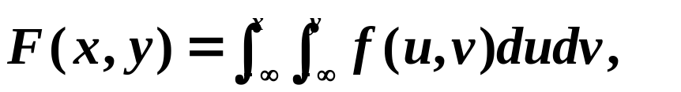
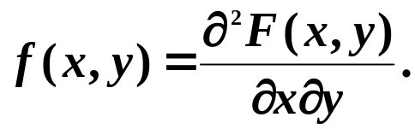

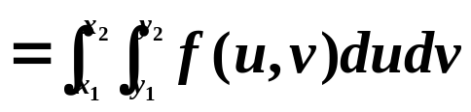
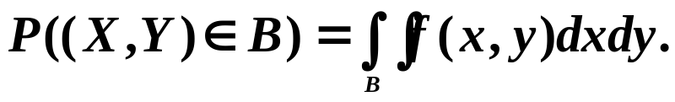
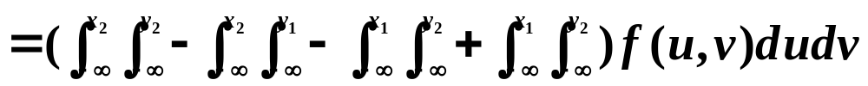
三 二维连续型随机变量
  1.定义 R.V.(X,Y)的分布函数为F(x,y). 若存在非负 函数f(x,y), 对任意实数x, y, 有
则称(X,Y)为二维C.R.V. , 称f(x,y)为其(联合)概率密度。
  注1 若f(x,y)连续，则
  注2 几何意义：F(x,y)为以f(x,y)为曲顶，(-∞, x] × (−∞, y]
  为底的体积.
  注3
y₂
  一般, B⊂R²，
y₁
x₁
x₂

Slide 10

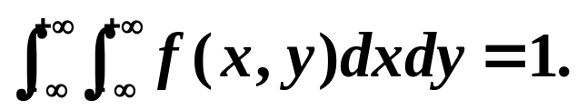
2 概率密度的性质
  （1）非负性：
  （2）规范性：

Slide 11

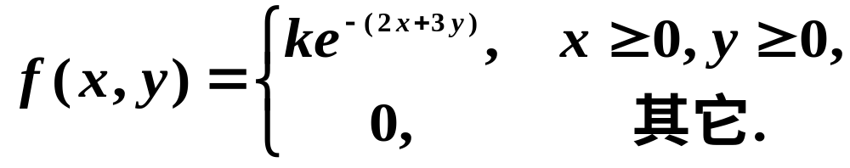

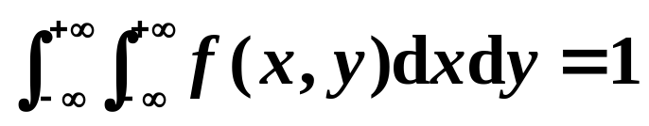
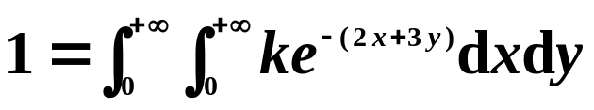
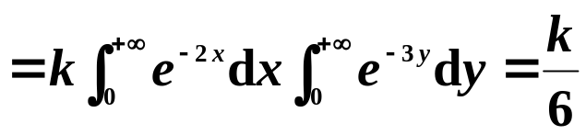

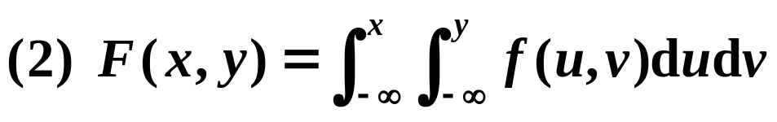
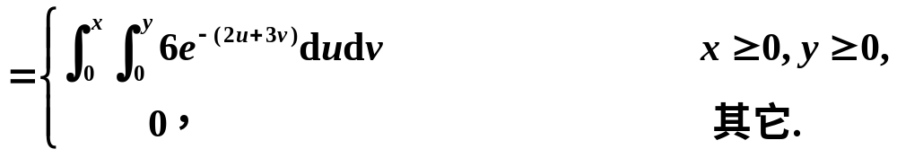

例 设二维随机变量(X，Y)的概率密度为
(1)求k；(2)求分布函数F(x,y)；(3)求P{X＞Y}．
解 (1)由

Slide 12



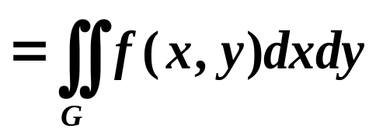
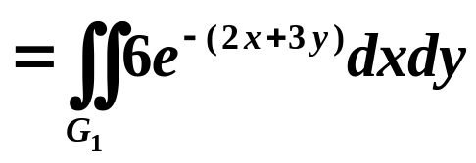
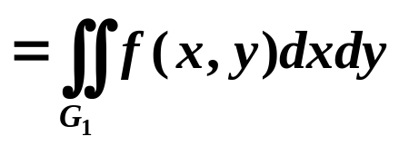

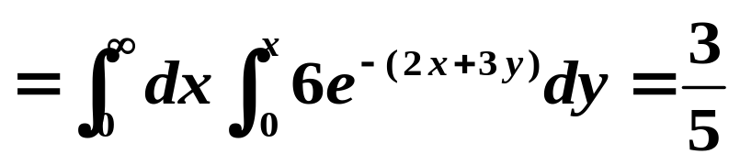

（3）以G表示区域{(x,y)|x＞y}，则有
  y=x
  0
Notes:
分布列与分布函数的互相确定

Slide 13
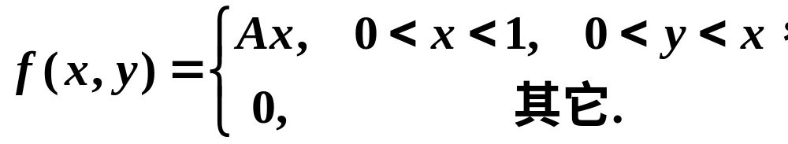





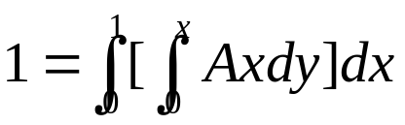
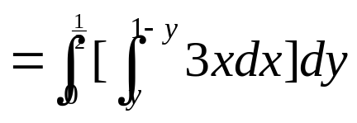
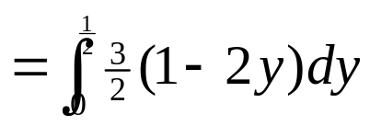
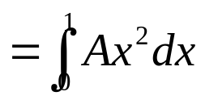

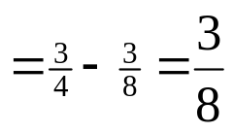



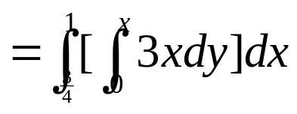
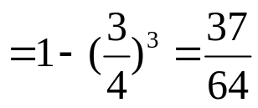


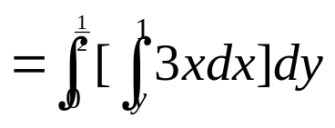
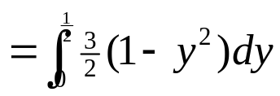

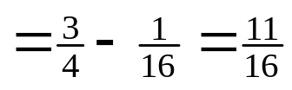
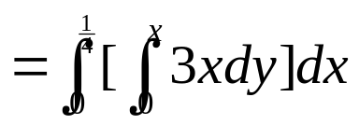

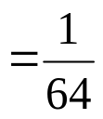




例 设随机变量(X , Y)的联合密度函数为
求 (1)常数A；
解(1)
y
=0
0
x
1

Slide 14
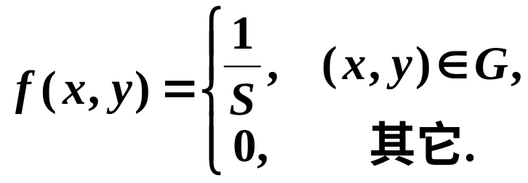
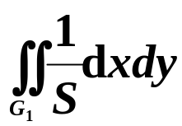



3 常见的二维C.R.V
设G为平面上的有界区域，其面积为S. 若R.V.(X，Y) 有概率密度
则称(X，Y)在区域G上服从均匀分布．
(1)均匀分布
  注
这正是几何概型的情形。

Slide 15
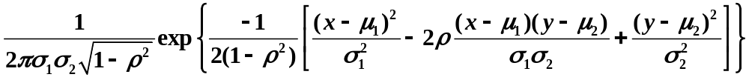


(2)正态分布
若R.V.(X, Y)的概率密度为
其中参数 则称(X, Y)服从参数为 的二维正态分布，记作(X, Y) ~

Slide 16
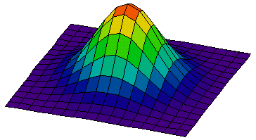
二维正态分布概率密度图
z
y
x

Slide 17

小结
了解多维随机变量的概念
深入理解二维R.V.的分布函数的定义和性质
  深入理解D.R.V.及分布列的概念和性质, C.R.V.及联合概率密度的概念和性质，会熟练求解相关参数，事件的概率和分布函数(分布列)等
  熟记二维均匀分布定义及二维正态分布的性质

Slide 18
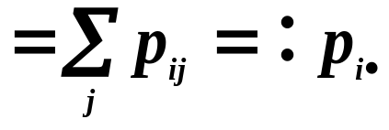

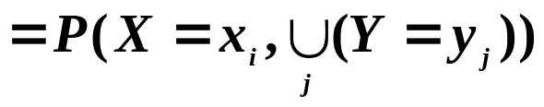
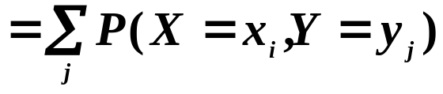
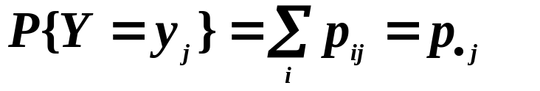
四.边缘分布的计算
  (1) 二维D.R.V.的边缘分布(列)
  设R.V.(X, Y) 的概率分布为
  则
Y
…
…
y₁
y₂
y_{j}
  P_{X}
X
  p₁.
  P(X=x_{i})
…
…
p₁₁
p₁₂
p_{1j}
  p₂.
…
…
  …
p₂₁
p₂₂
p_{2j}
…
…
…
…
  p_{i}.
p_{i1}
p_{i2}
…
…
  …
p_{ij}
…
…
…
…
  注 联合分布 边缘分布
  …
  …
  p.₁
  p.₂
  p._{j}
  P_{Y}
  1

Slide 19
例 设X,Y的分布列分别为
  X
  −1
  0
  1
  Y
  0
  1
  P
  1/4
  1/2
  1/4
  P
  1/2
  1/2
且P(XY=0)=1. 求(X,Y)的联合分布列。
解
  Y
  0
  1
  X
  −1
  1/4
  0
  1/4
  0
  0
  1/2
  1/2
  1
  1/4
  0
  1/4
  1/2
  1/2

Slide 20
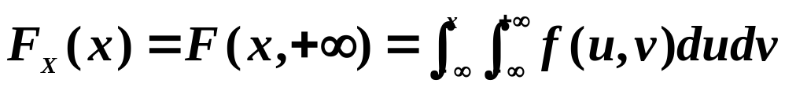
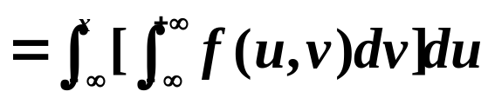
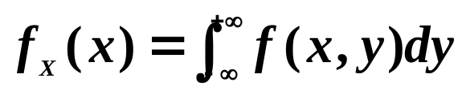
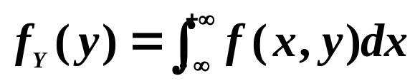
2 二维C.R.V的边缘分布
  设C.R.V.(X,Y)的概率密度为f(x,y),则
故X的边缘密度
同理Y 的边缘密度

Slide 21

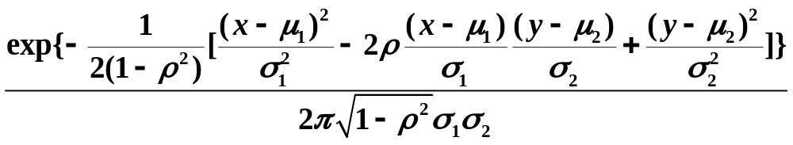











例 设 , 求X和Y的边缘密度。
注 联合分布可以导出边缘分布，但反之不然。
解 (X,Y)的联合密度函数
令
，则
即

Slide 22







例 设(X,Y)在如图的区域G上服从均匀分布, 求
X和Y的边缘密度。
  y
  2
解
  G
  2-2x
  .
  x
  0
  x
  1
注 均匀分布的边缘分布不一定是均匀分布。

Slide 23











3.2 条件分布
一 问题
身高X~N (170, 4² )，体重Y~N (59, 2² ).
X|Y=50 ~N ( ? , ? )
二 条件分布
  称为X在B下的条件分布函数。
特别，称
  为Y=y时, X的条件分布函数。

Slide 24


三 离散情形
定义 设(X,Y)的联合分布列为P(X=x_{i},Y=y_{j})=p_{ij},i,j=1,2,…
称为在Y=y_{j}条件下X的条件分布列。
称为在X=x_{i}条件下Y的条件分布列。

Slide 25




















例 设某医院一天出生的婴儿数为X，其中男婴数为Y，已知(X,Y)的联合分布列为：
求X与Y的边缘分布和条件分布。
解

Slide 26


四 连续情形
定义 设(X,Y)的联合密度,边缘密度分别为f(x,y), f_{X}(x), f_{Y}(y)
  X|Y
称为在Y=y条件下X的条件概率密度。
称为在X=x条件下Y的条件概率密度。

Slide 27






例
解
即

Slide 28



3.3 随机变量的独立性
一 随机变量独立的定义
则称X₁,…,X_{n}相互独立。
Notes:
先写黑板由事件独立引出二维随机变量独立

Slide 29

二 随机变量独立的性质
  (1) D.R.V.(X,Y).
  (2) C.R.V.(X,Y).
注
Notes:
先写黑板由事件独立引出二维随机变量独立

Slide 30












例 设
证明：
0
0
0

Slide 31


















例 讨论下面D.R.V.(X,Y)的独立性.
Y
-1
0
2
X
1/2
1
2
故X与Y独立.

Slide 32





例 设(X,Y)在下列区域上服从均匀分布, X,Y是否独立？
  y
  G₀
  1
解 (1)
  .
  x
  0
  x
  1
  故X,Y相互独立。
幻灯片 25
思考 什么时候均匀分布的边缘分布是均匀分布？

Slide 33
小结
  熟练掌握二维D.R.V.(C.R.V.)的边缘分布列(边缘密度)的计算
  会根据定义式求二维D.R.V.(C.R.V.)的条件分布
  深入理解R.V.独立的定义和性质，据此熟练证明随机变量独立与否

Slide 34
3.4 多维R.V.的函数的分布
设z=g(x,y)为一函数，
  令Z=g(X,Y), 其中X,Y
  为R.V., 若Z也为R.V.，称 Z为R.V. (X,Y)的函数。
  问题：已知(X,Y)的分布或X和Y的分布，
  如何求Z的分布？

Slide 35
3.4 多维R.V.的函数的分布
一 多维离散情形
二 多维连续情形
1. 分布函数法
2. 公式法(和，商，最大(小)值分布公式)
三 一般情形（混合）
1. 分布函数法

Slide 36










一 多维离散情形
Y 0 2 -2
例 已知(X,Y)的分布列如表，
求X+Y，XY的分布。
  X
  1
  -1
解
P
(X,Y) (1,0) (1,2) (1,-2) (-1,0) (-1,2) (-1,-2)
X+Y
1
3
-1
-1
1
-3
-1
2
XY
0
2
-2
0
-2
X+Y -3 -1 1 3
P
XY -2 0 2
P

Slide 37














例 设X~P(λ₁), Y~P(λ₂)且相互独立，求 Z=X+Y 的分布。
解

Slide 38










二 多维连续情形
1. 分布函数法
例 设(X,Y)的概率密度为f(x,y)，求Z=X +Y的概率密度。
  y
解
  z
  x
  0
  z

Slide 39




1. 公式法
设(X,Y)的概率密度为f(x,y).
  (1)和的分布
Z=X +Y的概率密度为
特别，若X,Y相互独立，则
  (2)商的分布
Z=X /Y的概率密度为

Slide 40








例 设X~N(0,1)与Y~N(0,1)独立，求Z=X+Y 的分布。
解
一般的，若X_{i}~ N( μ_{i}, σ_{i}²), i=1,2,...n,相互独立, 则对任何实数a₁,…, a_{n},

Slide 41










例 设X~U[0,1], Y~U[0,1], 且X与Y 相互独立, 求Z=X+Y 的密度函数。
解
注意到被积函数的非零区域为：
2
z
x=z-1
  z .
1
  z .
x=z
  z
0
  z-1
1
x

Slide 42









例 设(X,Y)的联合概率密度如下，求Z=X/Y的分布.
解
y
zy=1
  0
  1
z

Slide 43









  (3) max{X₁,…,X_{n}}, min{X₁,…,X_{n}}的分布
  相互独立

Slide 44







三 一般情形
——分布函数法
例
  Y -1 1
  且X,Y独立，求Z=XY的分布。
  P 1/3 2/3
解

Slide 45
小结
熟练求解二维D.R.V.函数的分布列
  熟练掌握二维C.R.V.函数的概率密度求解方法
  1. 分布函数法(万能方法)
  2.公式法(和，商，最大最小的分布)
  掌握一般二维R.V.函数的分布(分布函数法与全概率公式的结合)

Slide 46

解答题
练 习
1.(14’)设二维随机变量(X,Y)的密度函数为
(1)求关于X及Y的边缘密度函数；
(2)判断X与Y是否独立，并说明理由；
(3)求Z＝X＋Y的密度函数。
  (提示：C.R.V.的边缘密度，独立，和的分布计算和证明)

Slide 47


解答题
练 习
2.(8’)某箱装有100件产品，其中一，二和三等品分别为80，10和10件，现从中随机地抽取一件，记
试求随机变量 的联合概率分布。
  (提示：二维离散型随机变量分布列的计算)

Slide 48

解答题
练 习
3.(10’) 设随机变量(X,Y)在矩形G={(x,y):
0<x<2, 0<y<1}上服从均匀分布，记
(1)求(U,V)的联合分布；(2)求U与V的相关系数。
  (提示：D.R.V.的分布的计算，相关系数的计算)

Slide 49

解答题
练 习
4.(10’)设随机变量(X,Y)的联合密度函数为
(1)求关于X及Y的边缘密度函数；
(2)X与Y是否独立？
(3)求Z＝X＋Y的密度函数。
  (提示：二维C.R.V.的边缘密度,和的分布的计算，独立性的证明)

Slide 50

解答题
练 习
5.(8’)设随机变量(X,Y)的联合密度函数为
求(1)Z=X+Y的密度函数；
(2)W=(1/2)(X+Y)的密度函数。
  (提示：C.R.V.函数的分布)

Slide 51

解答题
练 习
6.(8’)设随机变量(X,Y)的联合概率密度函数为
问X与Y是否相互独立，是否不相关？并说明理
由。
  (提示：二维C.R.V.的边缘密度的计算，独立性的证明)

Slide 52


解答题(2010考研数一)
练 习
7.(11’)设随机变量(X,Y)的联合概率密度函数为
求常数A及条件密度
  (提示：二维C.R.V.的边缘密度的计算，密度函数的规范性)

Slide 53



第三章结束!

